Slide 1
KiTa in Bewegung
TC Freisenbruch 1902 e.V.

Slide 2
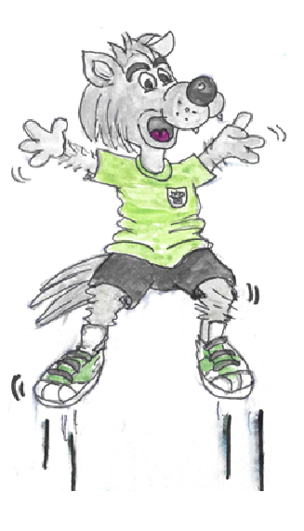
Inhalt
Kurzvorstellung TC Freisenbruch
KiTa in Bewegung
Idee
Vereinsziele
Aufbau der Einheiten
Wieso? Weshalb? Warum?
Erfolgreiche Praxis
Einheiten, Geschichten, Zeichnungen

Slide 3
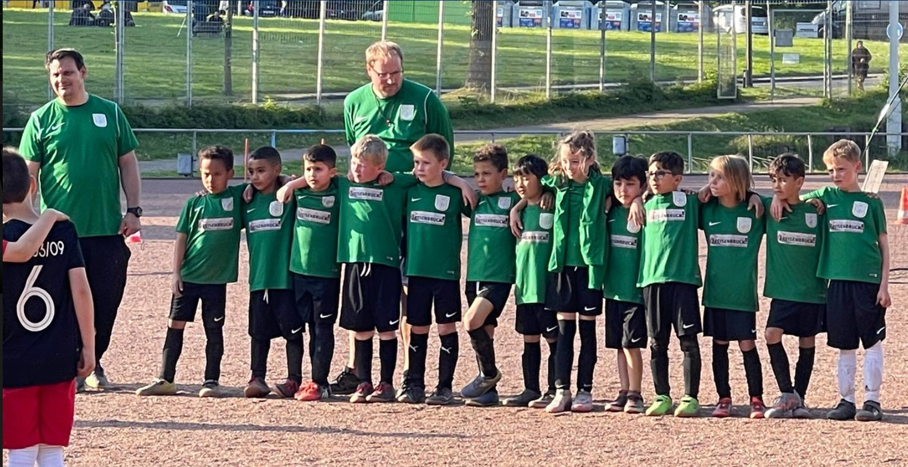
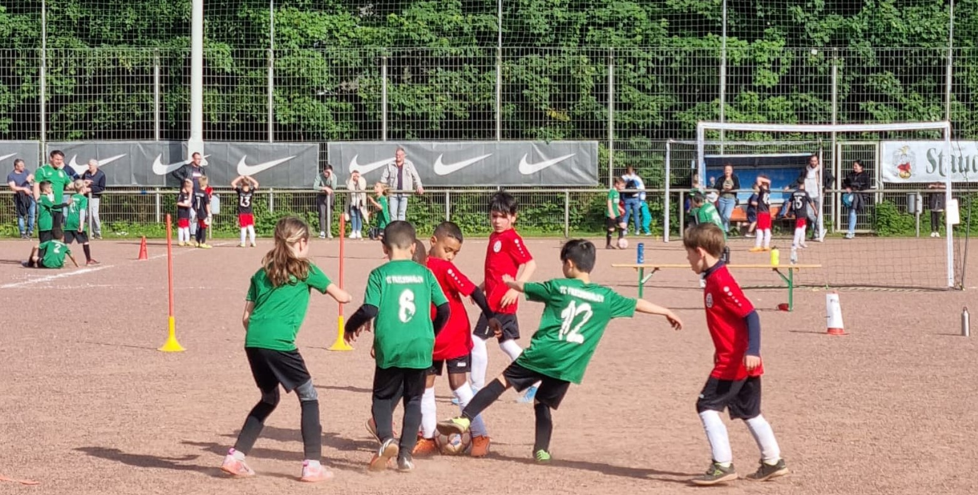
Kurzvorstellung des TC Freisenbruch 02 e.V.
Gegründet 1902
Ansässig in Essen
Mitgliederzahl: 259
Sportarten: ursprünglich Turnen
seit 1945 ausschließlich Fußball

Slide 4
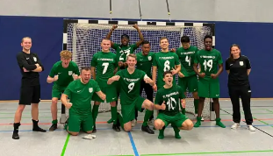
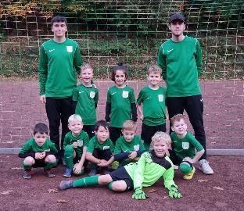
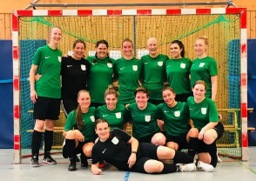
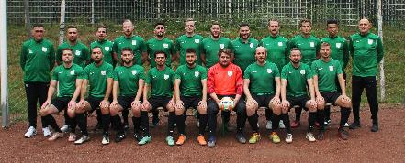
Kurzvorstellung des TC Freisenbruch 02 e.V.
Fußballkindergarten
7 Jugendmannschaften
2 Herren
2 Alte Herren
1 Futsal Mannschaft

Slide 5
Kurzvorstellung des TC Freisenbruch 02 e.V.
Neben dem Fußball wird die Bildungsarbeit beim TC Freisenbruch groß geschrieben
Wir sind anerkannte Einsatzstelle für den Freiwilligendienst im Sport (anerkanntes Bildungsjahr)
Im Bildungsjahr 2022/2023 haben wir an 12 Partnerschulen in der Regel 30 Wochenstunden Schulsport angeboten
2023 ist unser neues Schulprojekt „Rising Stars“ an den Essener Grundschulen gestartet, 375 Fußballabzeichen wurden in diesem Zuge von Grundschulkindern an 7 zusätzlichen Schule absolviert
An einer benachbarten Grundschule unterstützten wir personell die Lernförderung im Mittagsbereich für lernschwache SchülerINNEN an zwei Tagen in der Woche
In 4 internen und 5 externen Fortbildungsangeboten erwarben unsere Übungsleiter neues Wissen und Lizenzen, gefördert und/oder veranstaltet durch den Verein
Im Zentrum unserer Bewerbung steht aber unser Projekt „KiTa in Bewegung“, welches im Jahre 2023 entwickelt wurde und erfolgreich an den Start gegangen ist

Slide 6
Idee
10 Einheiten
10 Kinder
1 Kurs
Wir gehen mit unseren
Übungsleitern in die KiTa
Wöchentliche
Bewegungsangebote
für die Kids
Ein Kurs besteht aus
10 Einheiten a 30 Minuten
Gruppengröße: 8-10 Kinder

Slide 7
Vereinsziele
10 Einheiten
10 Kinder
1 Kurs
Vernetzung im Stadtteil
Neue Sportangebote
Mitgliedergewinnung

Slide 8
Aufbau der Einheiten
Einleitung
Spiel
In Form einer kleinen Geschichte – Zu Beginn jeder Einheit liest der Übungsleiter eine kurze Geschichte vor und zeigt ein Bild zu der Geschichte in einem Kamishibai Theater.
Maskottchen Ulv- Die Hauptrolle in den Geschichten hat immer unser Vereinsmaskottchen Ulv der Wolf.
1-3 Spiele – Jede Einheit
besteht aus 1-3 Bewegungsspielen

Slide 9
Rahmenbedingungen
alle 10 Einheiten sind durchgeplant und bauen aufeinander auf, die dazugehörigen Geschichten wurden selbst geschrieben und die jeweiligen Spiele aufeinander abgestimmt
die Bilder zu den Geschichten sind in einem Malworkshop und in Heimarbeit durch interessierte Mitglieder und Elternteile entstanden
alle Übungsleiter verfügen über aktuelle Übungsleiter und Trainerlizenzen des DOSBs und/oder des DFBs
der Schwerpunkt liegt auf Spiel, Spaß und Bewegung
zusätzliche Elemente sind:
Sprachförderung
Vorlesen von Geschichten

Slide 10
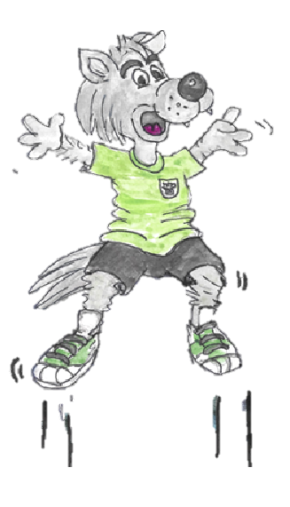
Wieso? Weshalb? Warum?
- Sport fördert,
die Gesundheit
die motorische,
die körperliche,
die emotionale,
die psychosoziale,
und die kognitive Entwicklung der Kinder
Quelle: Bewegungsfreudige Schule Schulentwicklung bewegt gestalten – Grundlagen, Anregungen, Hilfen Lutz Kottmann, Doris Küpper Rolf-Peter Pack Bewegungsfreudige Schule.qxd (nrw.de)

Slide 11
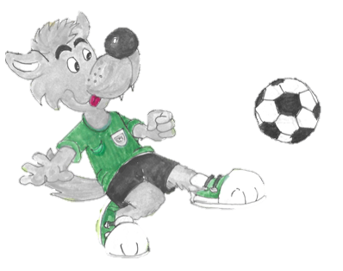
Wieso? Weshalb? Warum?
Sport verringert damit die Gefahren von,
Übergewicht,
Wahrnehmungsstörungen,
Lernblockaden,
Geringe Leistungsfähigkeit,
Und eines veränderten Sozialverhaltens
Quelle: Bewegungsfreudige Schule Schulentwicklung bewegt gestalten – Grundlagen, Anregungen, Hilfen Lutz Kottmann, Doris Küpper Rolf-Peter Pack Bewegungsfreudige Schule.qxd (nrw.de)

Slide 12
Wieso? Weshalb? Warum?
Funktionsprinzipien von Sport und Bewegung
Bewegung erschließt die Welt (instrumentelle Funktion)
Bewegung bewirkt eine intensive Auseinandersetzung mit der Umwelt, Materialien und Geräten (explorative Funktion)
Bewegung erschließt Körpererfahrungen. (impressive Funktion)
Bewegung ermöglicht sich körperlich auszudrücken. (expressive Funktion)
Bewegung eröffnet den Umgang und Zugang zu anderen Menschen. (kommunikative Funktion)
Bewegung ermöglicht es die Umwelt zu gestalten und zu verändern. (produktive Funktion)
Bewegung fördert die körperliche Leistungsfähigkeit
Bewegung ermöglicht die Teilhabe an sinnvollen Freizeitaktivitäten (integrative Funktion)
Quelle: Bewegungsfreudige Schule Schulentwicklung bewegt gestalten – Grundlagen, Anregungen, Hilfen Lutz Kottmann, Doris Küpper Rolf-Peter Pack Bewegungsfreudige Schule.qxd (nrw.de)

Slide 13
Wieso? Weshalb? Warum?
1. Vorlesen schafft Nähe
2. Vorlesen vergrößert den Wortschatz
3. Vorlesen macht erfinderisch
4. Vorlesen steigert das Mitgefühl
5. Vorlesen festigt den Gerechtigkeitssinn
6. Vorlesen macht klug
7. Vorlesen fördert die Konzentration
8. Vorlesen erleichtert das Lesenlernen
9. Vorlesen macht Lust auf Lesen lernen
10. Vorlesen macht fit für die Schule
Quelle: Stiftung Lesen 10 Gründe fürs Vorlesen: Stiftung Lesen

Slide 14
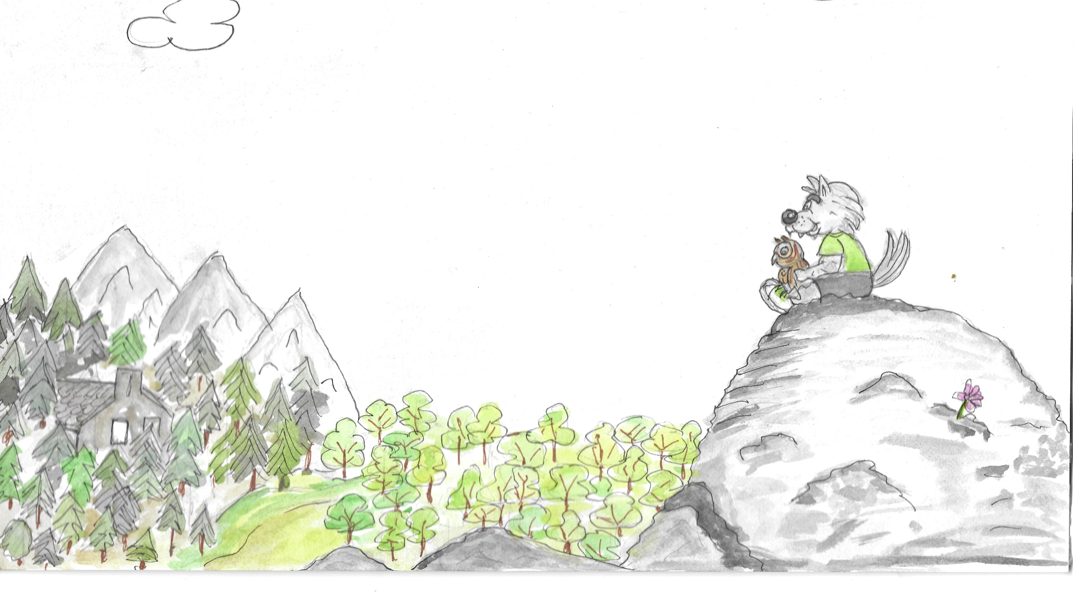
Rückblick
2023: Wir haben an 4 KiTas im Umfeld des Vereins gestartet
und erfolgreich 10 Kurse durchgeführt

Slide 15
Erfolgreiche Praxis
Kleine Füße
Freisenbruch
Märkische Straße
4 Kurse (40 Kinder)
St. Antonius
Freisenbruch
Märkische Straße
2 Kurse (20 Kinder)

Slide 16
Erfolgreiche Praxis
Inklusive Kindertagesstätte „Lummerland“
Überruhr
Krummecke
2 Kurse (20 Kinder)
Evangelische Kindertagesstätte „Vogelweide“
Freisenbruch
Von-der-Vogelweide-Straße
2 Kurse (20 Kinder)

Slide 17
1. Einheit
1.Spiel: Tierwürfel
Wir bewegen uns wie die Tiere.
Tierwürfel mit 10 Tieren:
Pferd, Krabbe, Känguruh, Frosch, Storch etc.
Jedes Kind darf einmal würfeln. Am Ende kontrollieren wir, welches Tier noch nicht gewürfelt wurde
Ich möchte euch von Ulv erzählen. Ulv ist ein Wolf und er lebt im Wald. Dort hat er viele Freunde. All die anderen Tiere teilen sich den Wald und sind dort gemeinsam zu Hause. Welche Tiere leben noch im Wald?
Ulv liebt es mit den anderen Tieren zu spielen und schnell zu rennen. Welche Tiere sind eigentlich besonders schnell?
Nicht alle Tiere bewegen sich gleich. Ulv staunt immer wieder über den Frosch. Der läuft gar nicht richtig sondern hüpft. Ulv findet das urkomisch. „Stellt euch mal vor, ich würde hüpfen und der Frosch müsste so laufen wie ich!“ sagt Ulv und alle Tiere lachen.
2.Spiel: Tierfangen
Ein Fänger wird gewählt, dieser darf ein Tier bestimmen.
Alle Kinder müssen sich bewegen, wie das vorgegebene Tier

Slide 18
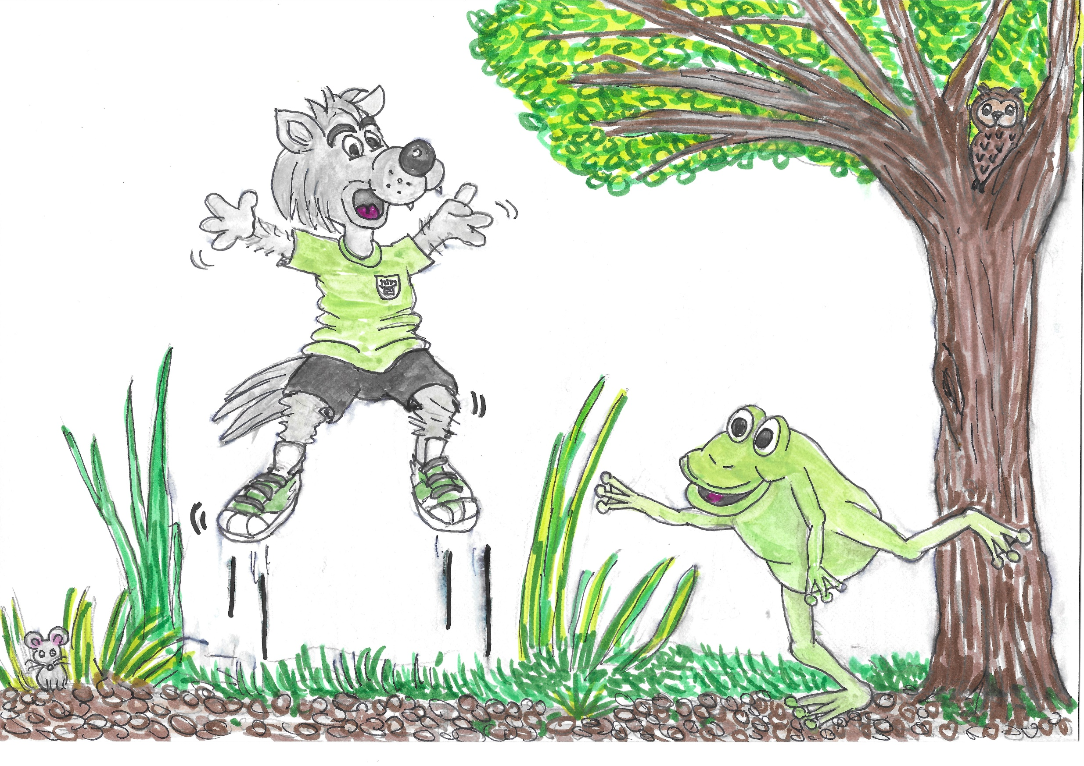

Slide 19
2. Einheit
1.Spiel: Hund, Katze, Maus
Die Kinder stellen sich über ein Seil
Ein Fuß links und ein Fuß rechts vom Seil ist die Position „Maus“
Ruft der Übungsleiter „Hund“ springen alle Kinder auf die linke Seite des Seils, Bei „Katze“ auf die rechte Seite
Variationen: mehrere Begriffe am Stück, Wettkampf mit Ausscheiden, Innerer Schiedsrichter
Alle Tiere sitzen zusammen auf dem großen Versammlungsfelsen. Doch was ist passiert? Da, ein Neuling! Eine kleine Maus. „Mein Name ist Mischa. Ich bin neu hier im Wald, weil ich bisher bei den Menschen in einem Stall gelebt habe.“ Alle Tiere hören gespannt zu. Noch nie haben sie von einem Tier gehört, was mit den Menschen zusammenlebt. „Naja“ erzählt Mischa. „So richtig wussten die Menschen ja gar nicht, dass ich da war“ und grinst. Doch mit dem nächsten Atemzug versteinert seine Mine. „Was ist los? Was ist denn passiert? Warum bist du denn jetzt hier bei uns und nicht mehr bei den Menschen? Die anderen Tiere waren neugierig und wollen alles über Mischas Reise wissen. Mischa erzählt weiter: „Ich musste mir ein neues zu Hause suchen, die Menschen hatten schon einen Hund, aber dann kam eine Katze dazu!“ Ulv schlug die Pfoten vor dem Gesicht zusammen. Der Hase lies seine Löffel fallen und der Uhu verdrehte die Augen, dass er fast von seinem Ast fiel. „Hund, Katze und Maus in einem Haus, das funktioniert nicht.“ resümierte Mischa das Ende seiner Geschichte. Welche Tiere leben noch beim Menschen? Welche Tiere leben bei euch zu Hause?
2.Spiel: Hundehüttenfangen
Ein Fänger
Wer gefangen wird muss die Beine breit machen und mit den Händen ein Dach über dem Kopf bilden (Hundehütte). Krabbelt ein freier Hund durch die Beine, ist er befreit.

Slide 20
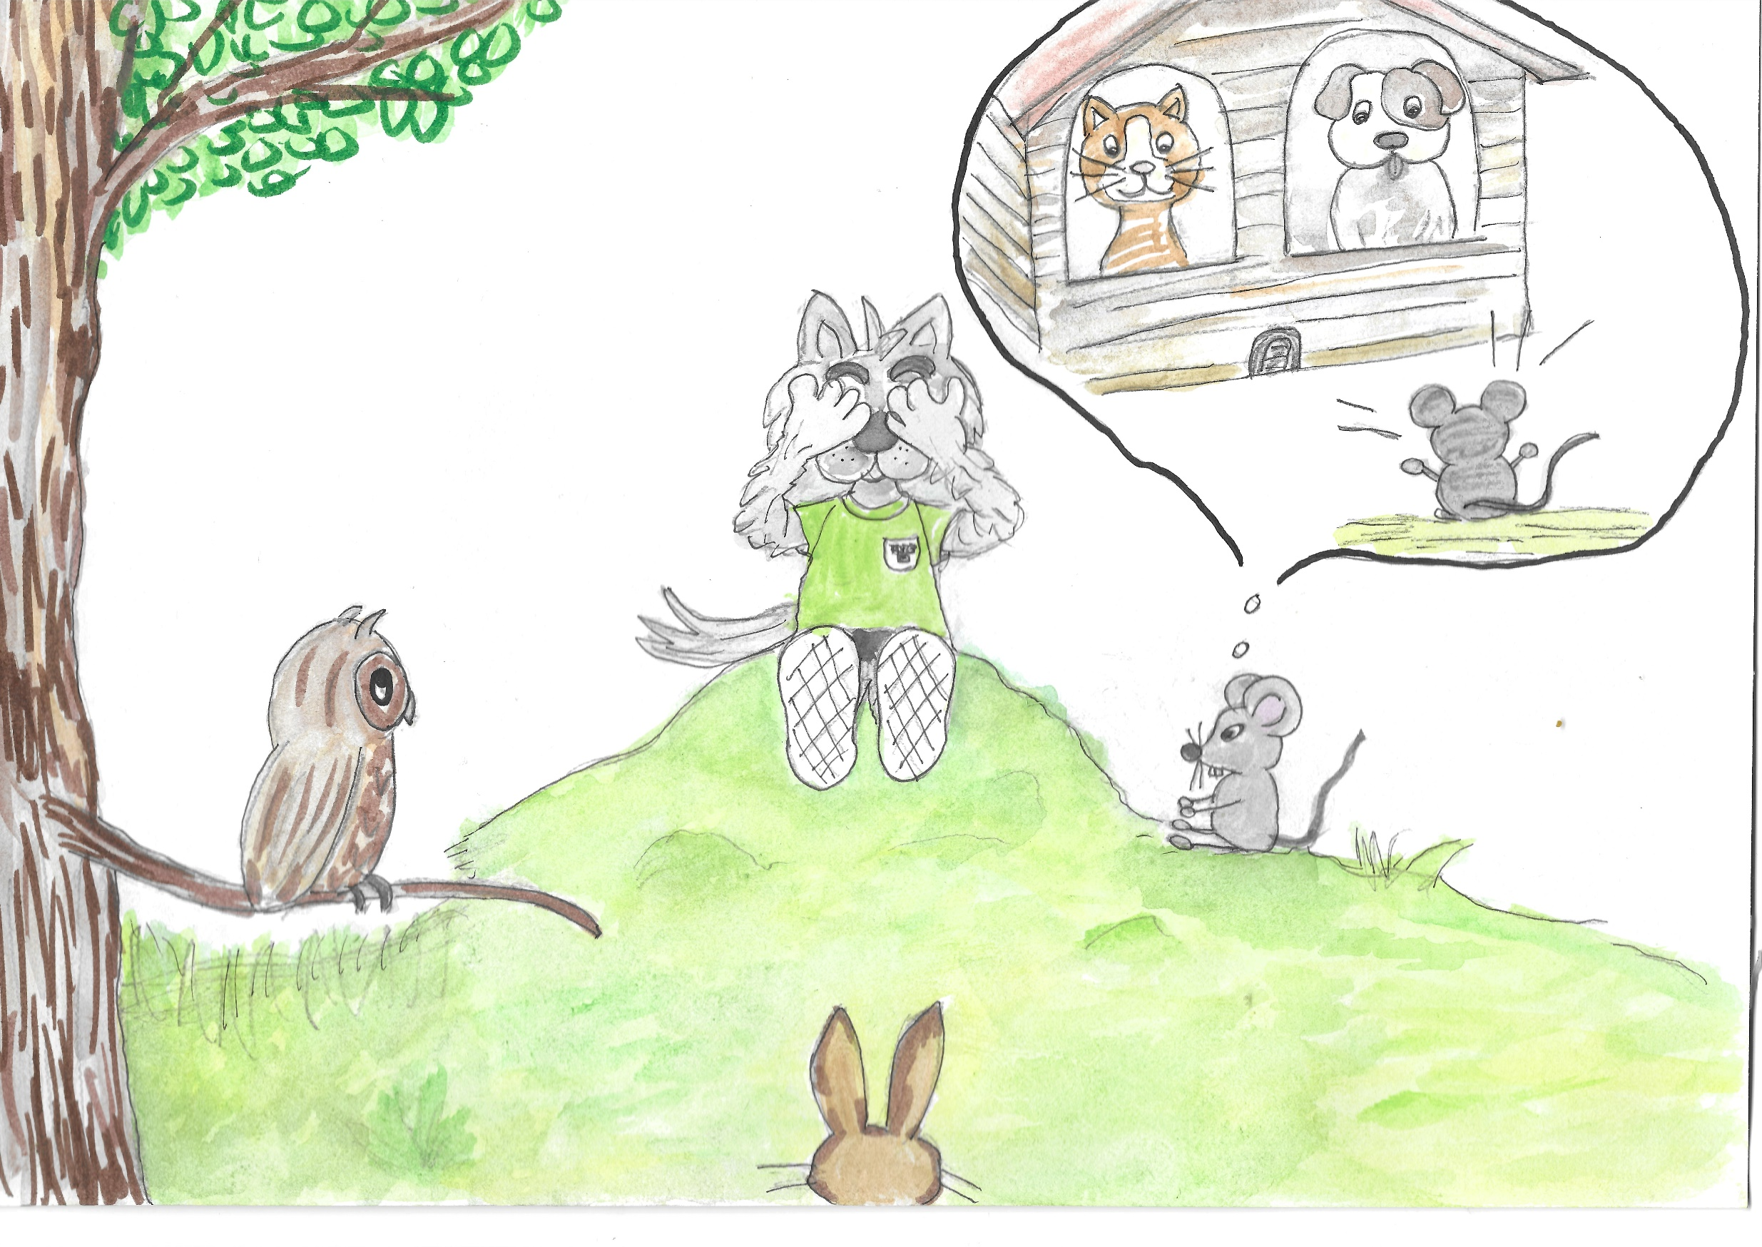

Slide 21
3. Einheit
1.Spiel: Feuer, Wasser, Blitz
Feuer= in die Mitte des Raumes
Wasser= auf eine Erhöhung
Blitz= Klein machen
Kaugummi= an die Wand kleben
Eis= einfrieren
Gruseliges Wetter. Regen und Hagel wechseln sich ab. Dazu peitscht der Wind durch die Baumwipfel des alten Waldes. Die Tiere haben sich verkrochen. Die Füchse haben sich in ihrem Bau eng zusammen gekuschelt. Der Kuckuck sitzt in seinem Baum und hält nicht mal den Schnabel raus. Die Hasenfamilien gräbt einen neuen Gang in die Erde, um Platz für alle zu schaffen. Ulv liegt gelangweilt in seinem Höhleneingang und hadert mit dem Schicksal. „ Was für ein doofes Wetter“, „Keiner geht raus zum Spielen“, „Alle sitzen nur zu Hause und warten, bis es vorbei ist“. Was macht ihr denn so, wenn euch langweilig ist?
Es blitzt und donnert, der Regen sammelt sich zu großen Pfützen. Da kommt Ulv die Idee für ein neues Spiel. Gleich am nächsten Tag nach dem Sturm müssen wir es ausprobieren, denkt sich Ulv. Vielleicht kennt ihr es schon?
2.Spiel: Eisfangen
Ein Fänger
Wer gefangen wird muss einfrieren. Wer berührt wird, ist wieder frei.
Variationen: Ein Eiskönig, Fänger weiß nicht, wer befreien darf

Slide 22
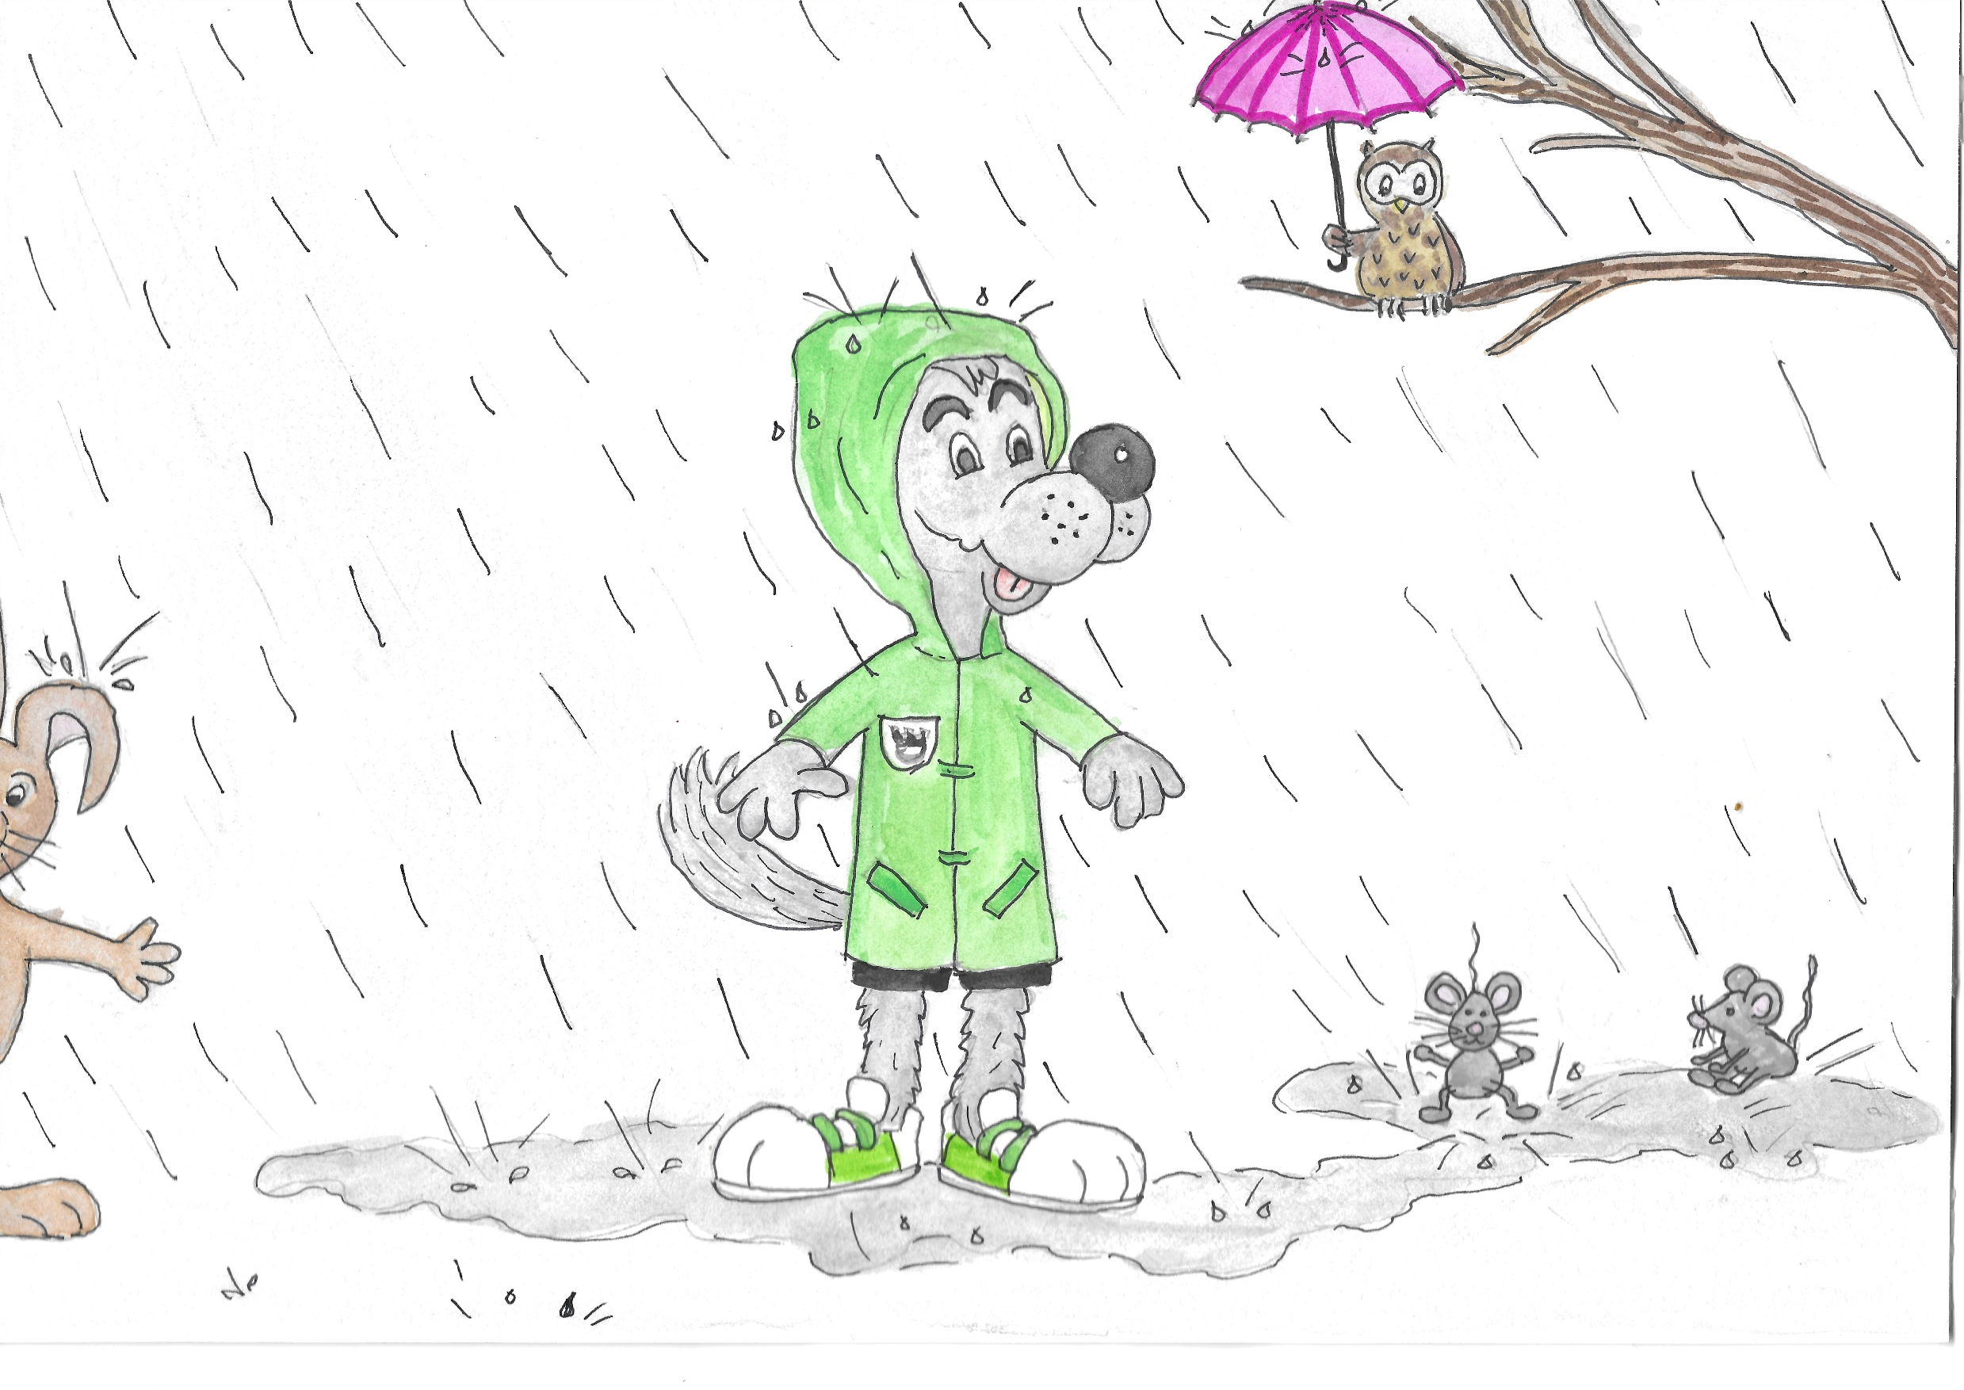

Slide 23
4. Einheit
1.Spiel: Oktopusfangen
Die Kinder müssen das Meer überqueren, ohne vom Fänger gefangen zu werden. Wer gefangen wurde wird zum Oktopus und fängt im sitzen mit.
Ulv liegt verträumt im Gras und zählt die Wolken am Himmel. Plötzlich hört er von irgendwo her lautes Geschnatter. Und im nächsten Augenblick kreuzt auch schon ein riesiger Gänseschwarm seinen Blick in den Himmel. „Meine Güte denkt er sich, das sind ja bestimmt 100 Gänse“. „Wo fliegen die wohl hin denkt er sich?“ Und was die wohl von da oben alles sehen?“ „Ob die Gänse vielleicht sogar schonmal das berühmte Meer gesehen haben?“ „NATÜRLICH“, denkt sich Ulv und springt sofort auf. Viel zu oft hatte ihm der Uhu schon das Märchen von dem unendlichen Meer erzählt, was am Ende der Welt beginnt und nirgendwo endet. Niemals hatte ein Tier aus dem Wald es gewagt ins Meer zu gehen, zu schwimmen oder drüber zu fliegen. „Aber es muss doch einen Weg geben, dachte sich Ulv, das Meer kann nicht unendlich groß sein“. Ihm fiel ein, dass er unten am Fluß schonmal Gänse auf einer Wiese sitzen gesehen hatte und macht sich sofort auf den Weg. Und tatsächlich, auf der Wiese sitzen die Gänse und machen eine Pause. Eine Gans erzählt Ulv, dass es auch Tiere im Meer gibt. Welche Tiere können das sein? Eine andere Gans weiß zu erzählen, dass das Meer sehr wohl ein Ende hat und eine andere Gans will beobachtet haben, wie Wale zusammen eine Kette bilden, um Fische zu fangen.
2.Spiel: Kettenfangen
Ein Fänger startet und nimmt jedes gefangene Kind an die Hand. So bildet sich eine Kette, wie bei den Walen.

Slide 24
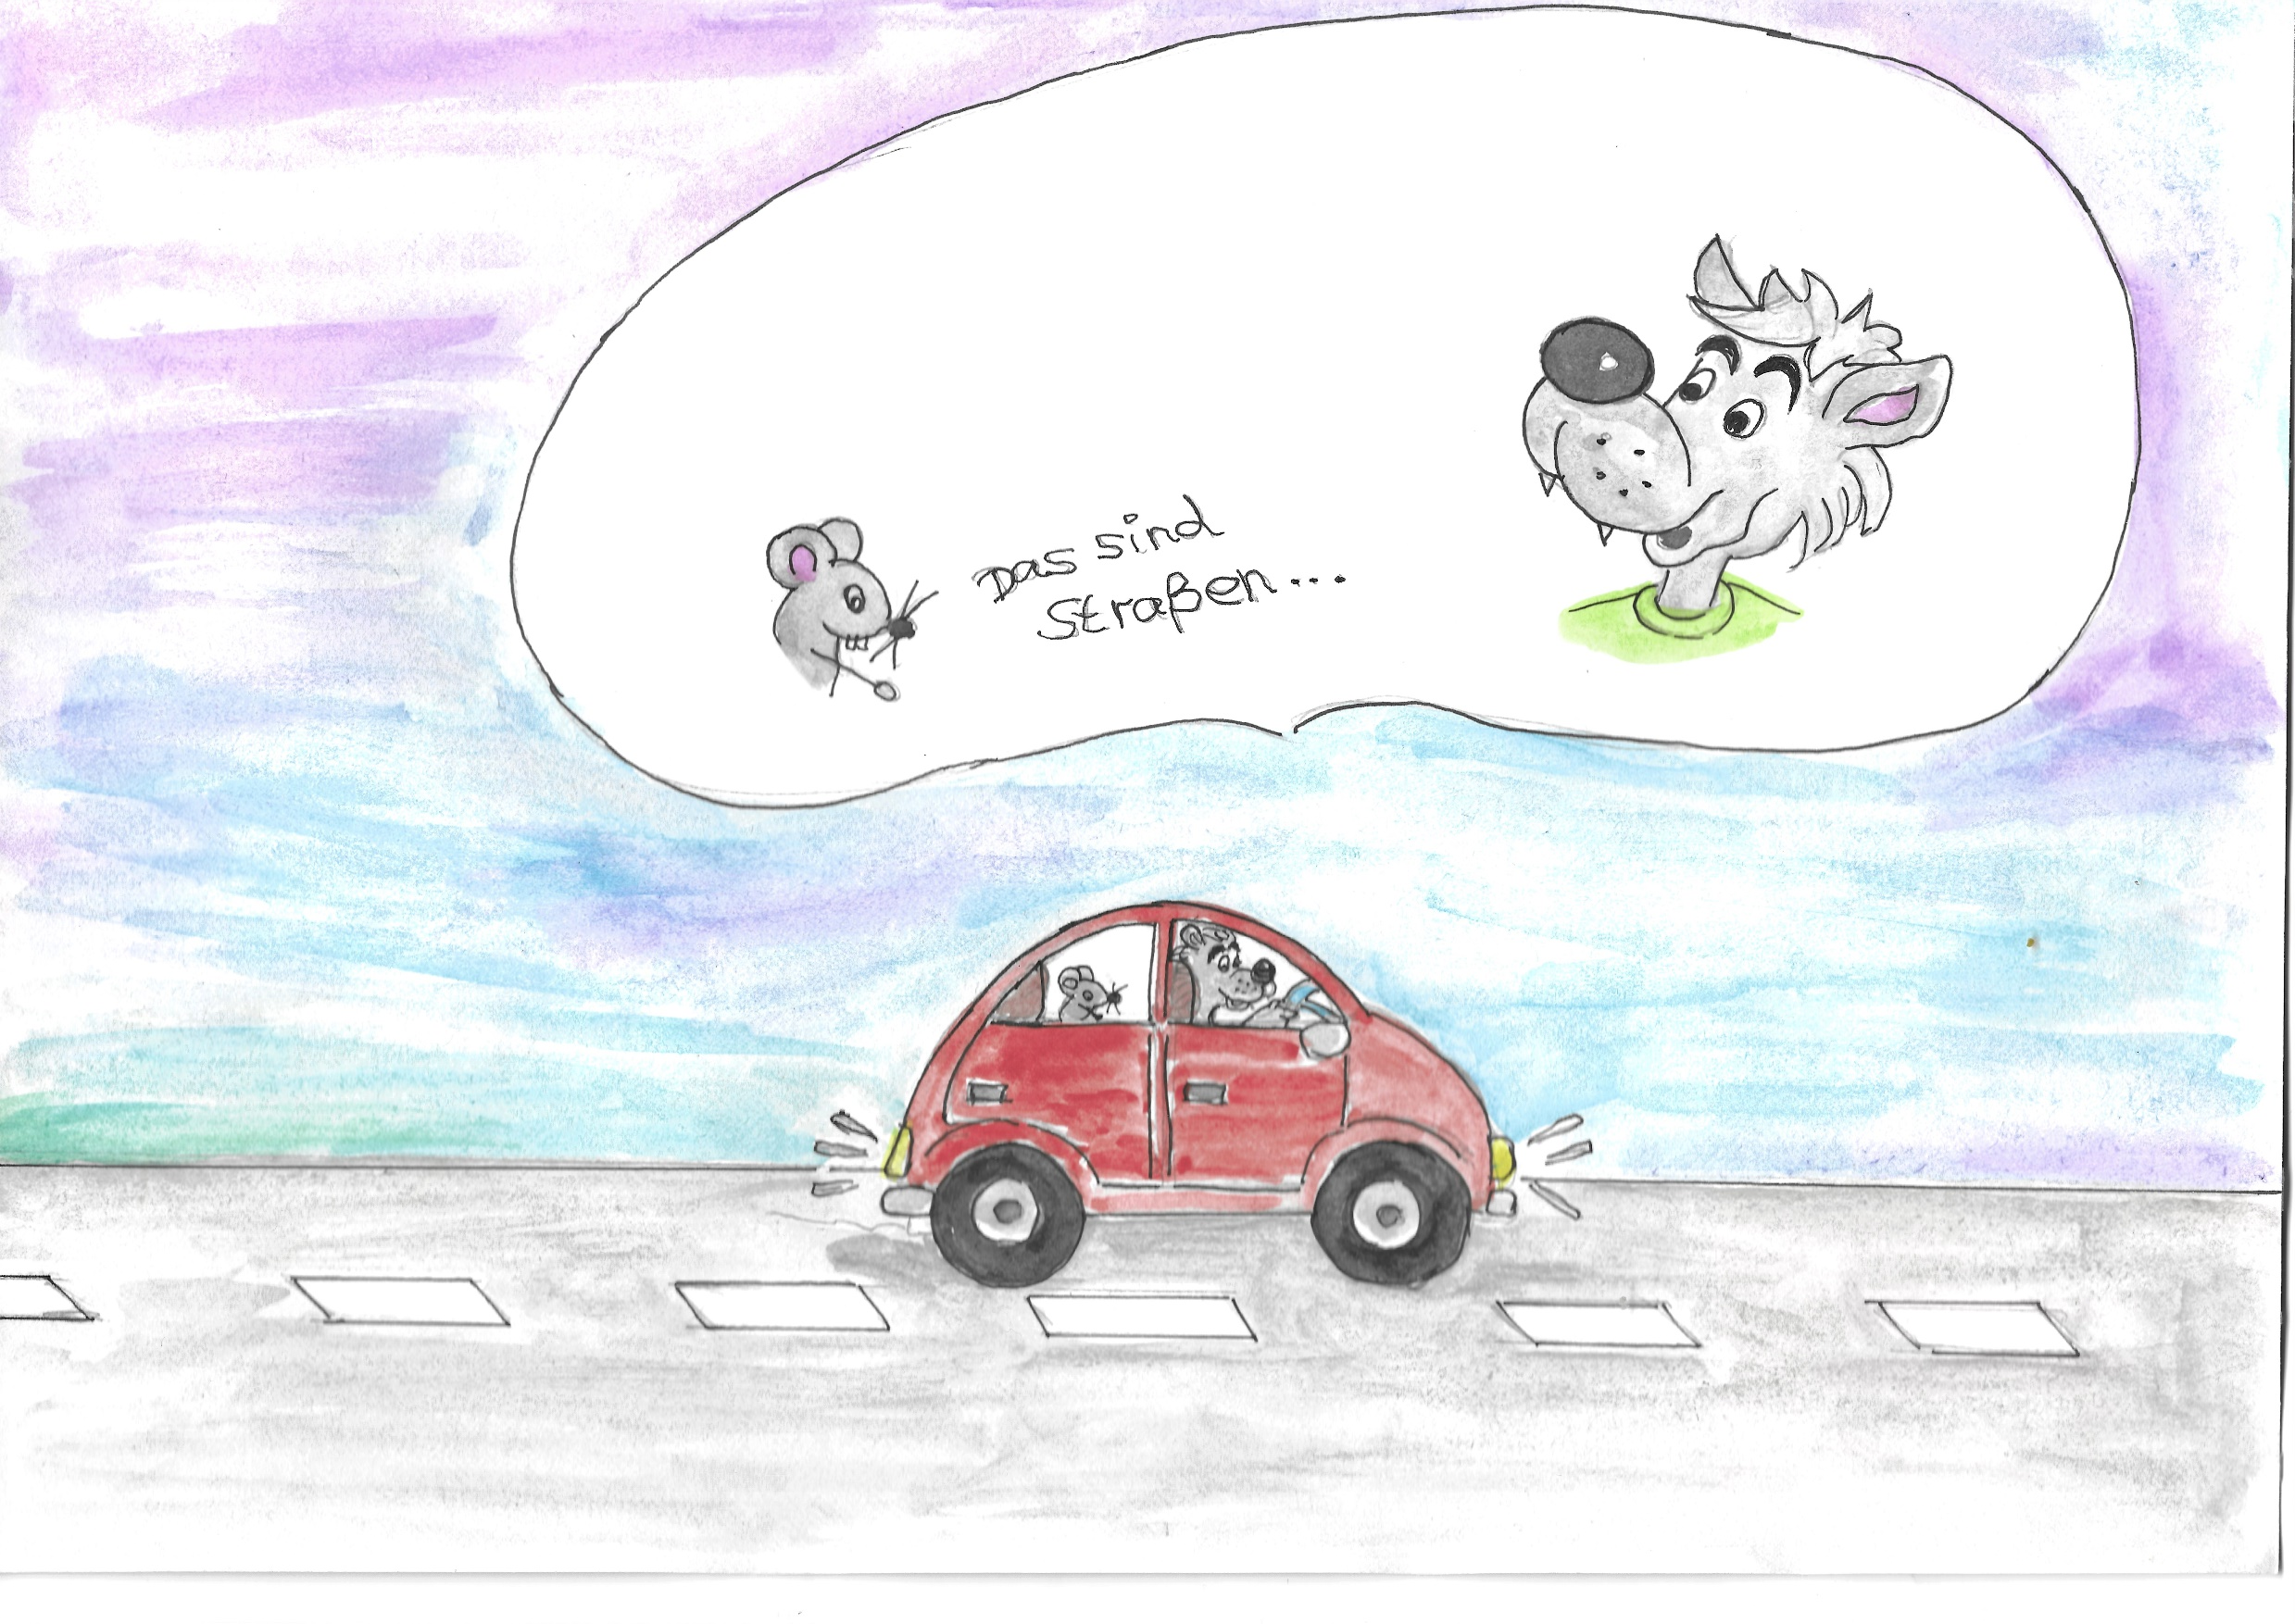

Slide 25
5. Einheit
1.Spiel: Mario Kart
Besonderes Material:
Beamer
Powerpoint/Laptop
Kabel/Strom
Wand/Leinwand
Die Kinder platzieren sich mit gutem Blick auf die Leinwand und angemessenem Abstand zu einander mit einem Gegenstand (Hütchen/Ball/Leibchen) im Raum verteilt.
Auf der Leinwand erscheinen die Regeln/Vorgaben und im Anschluss, das große Rennen.
Beispiel: Gas geben (auf der Stelle laufen), kommt eine Banane geflogen (einmal um die eigene Achse drehen) etc. Insgesamt gibt es 8 Ereignisse und zahlreiche Kurven ;-)
Eine ganze Woche ist es schon her, als Ulv die Gänse am Fluß getroffen hatte. Wisst ihr noch, was die Gänse Ulv erzählt haben?
Doch das war noch nicht alles. Eine Gans hatte von komischen grauen Linien gesprochen, welche früher noch nicht da waren. Jetzt konnte man sie überall aus der Luft sehen. Nachts werden sie beleuchtet und gelbe Lichter verfolgen rote Lichter.
Hat jemand eine Idee, was die Gänse da aus der Luft gesehen haben?
Ulv hatte auch schonmal ein Licht gesehen, dass war in einem Haus der Menschen. „Vielleicht könnte Mischa mir sagen, was es mit den grauen Linien und den Lichtern zu tun hat?“ Mischa war eine kleine Maus, die früher bei den Menschen gewohnt hatte und jetzt im Wald bei den Tieren lebt. „Ich weiß, wovon du sprichst“ lacht Mischa, während Ulv ihn hoffnungsvoll anschaut. Die Menschen nennen es Straßen und das was Nachts leuchtet nennen sie Autos. „Die Menschen setzen sich in die Autos und fahren weite Strecken irgendwo hin, weil sie zu faul sind, um selbst zu laufen“ grinst Mischa. „Verrückt“ denkt sich Ulv. „Ich laufe lieber selbst“ lacht er. „Aber ausprobieren würde ich es doch schon gerne mal.“ denkt er sich insgeheim.

Slide 26
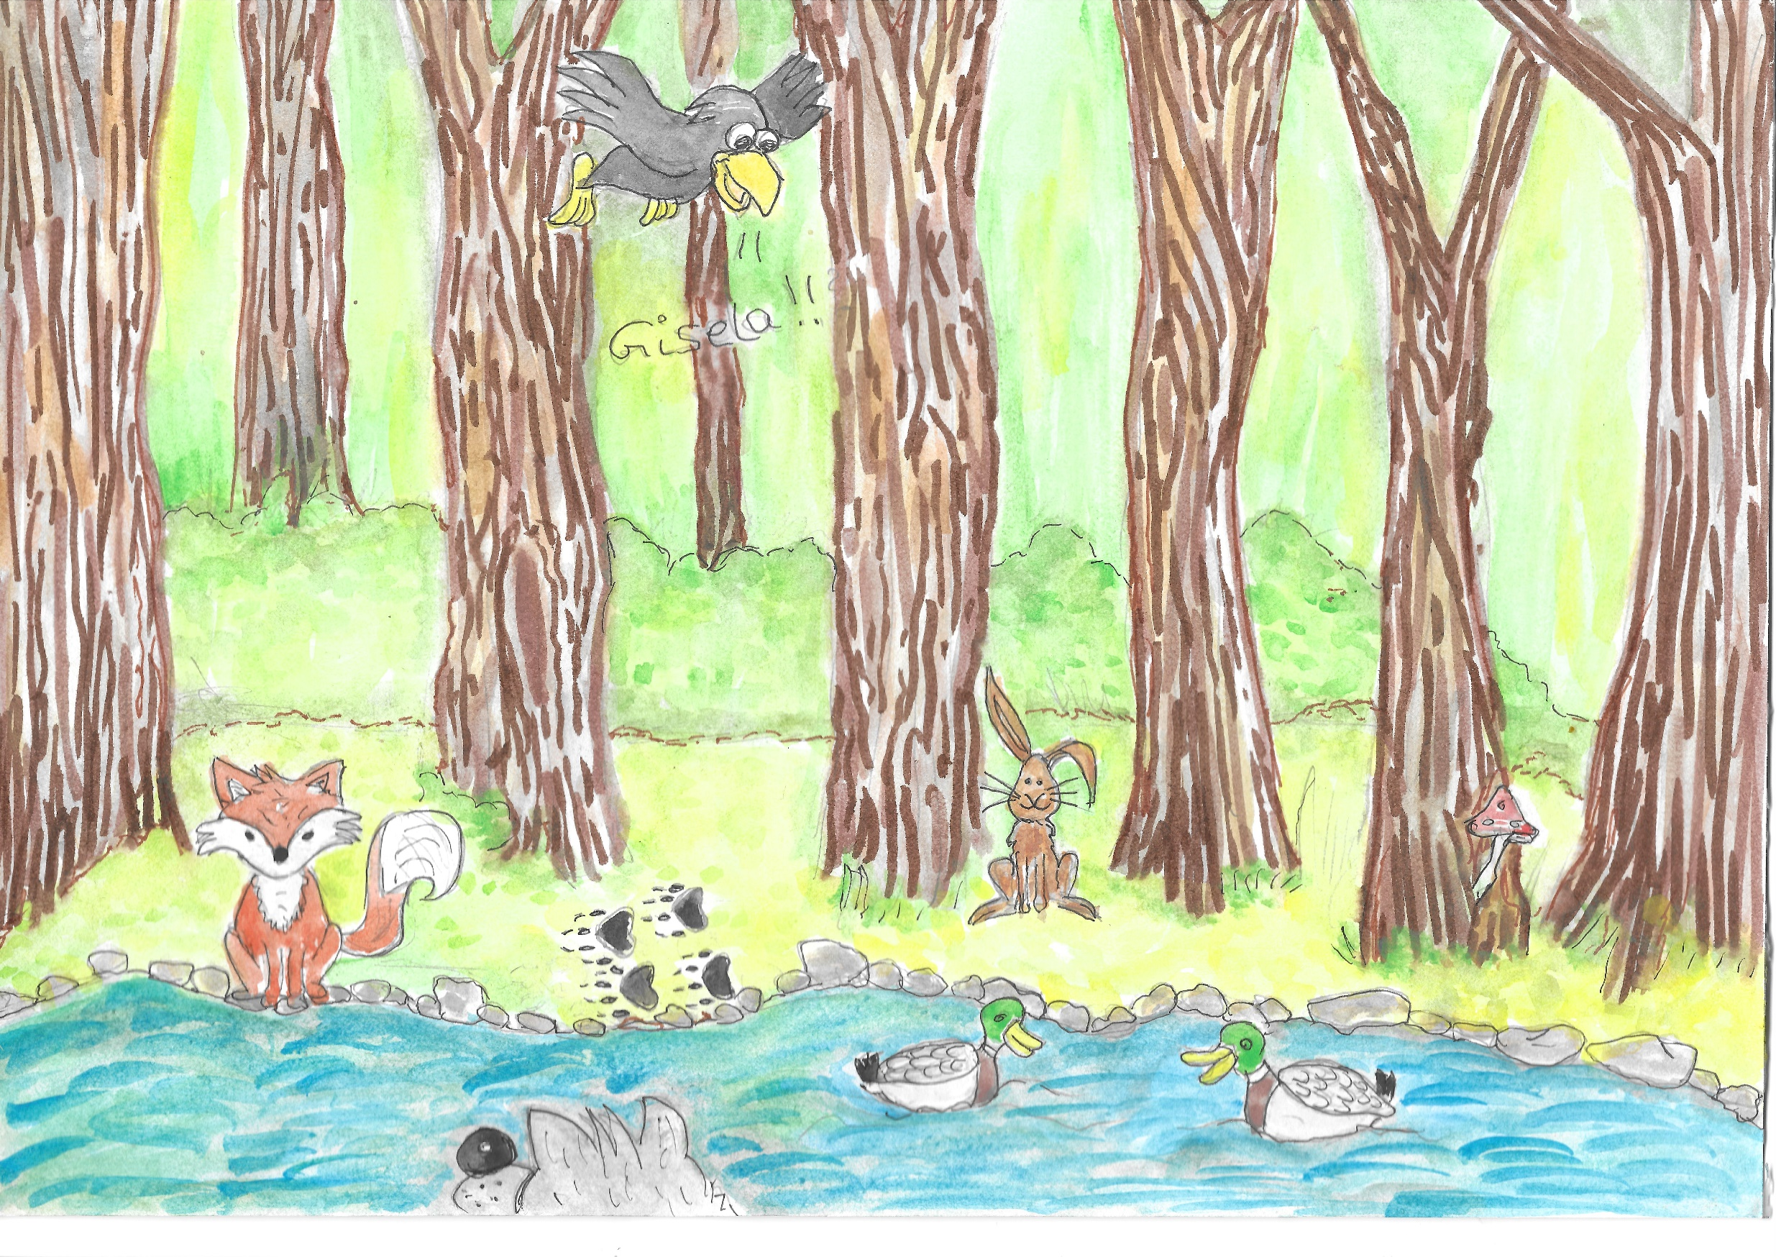

Slide 27
6. Einheit
1.Spiel: Der Bär schläft
Vorsicht! Ihr dürft euch immer nur bewegen, wenn der Bär schläft. Giesela kann zudem nicht fliegen, sie hat Flugangst. Und dann hat Giesela auch noch Platzangst, immer nur ein Kind darf Giesela berühren. Solange Giesela an Ort und Stelle liegt, frisst der Bär nur Kinder, die sich bewegen. Sobald Giesela aber von den Kindern aufgenommen wurde, wird er wütend und frisst immer ein Kind. Wenn er das Kind mit Giesela erwischt, dann kommt Giesela wieder zurück zum Bär.
Aufregung im Wald. Giesela die Ente ist verschwunden und niemand weiß wo sie ist. Die übrigen Enten schnattern wie wild durcheinander. Giesela wurde wohl zuletzt am kleinen Bach gesehen. Ein Hase macht den Vorschlag, dass alle zusammen an den Bach gehen, um zu schauen, ob es dort Hinweise auf Gieselas Verbleib gibt. Die Füchse glauben zu wissen, dass man sich keine Hoffnungen machen sollte. „Bestimmt hat der Jäger sich Giesela geholt“. Der Jäger jagt auch regelmäßig im Wald nach den Füchsen. Als alle Tiere am Bach ankommen staunen sie nicht schlecht. Keine Spuren von Giesela, dafür aber riesige Fußabdrücke am matschigen Ufer. „Das sind die Fußabdrücke vom großen dicken Bär“ krächzt die Krähe von einem Baum herunter. Ulv ergreift die Initiative: „Wir brauchen sofort ein Giesela Befreiungsteam. Wer kommt mit mir, um Giesela vor dem großen dicken Bären zu retten und wieder nach Hause zu den anderen Enten am Teich zu bringen?
2.Spiel: Fuchs und Jäger
Alle Kinder bekommen ein Leibchen und stecken sich dieses als Schwänzchen in die Hose. So werden sie zum Fuchs. Ein Kind spielt den Jäger und versucht die Schwänzchen zu ziehen.
Variationen: auf Zeit, mehrere Jäger, Schwänzchendoktor

Slide 28
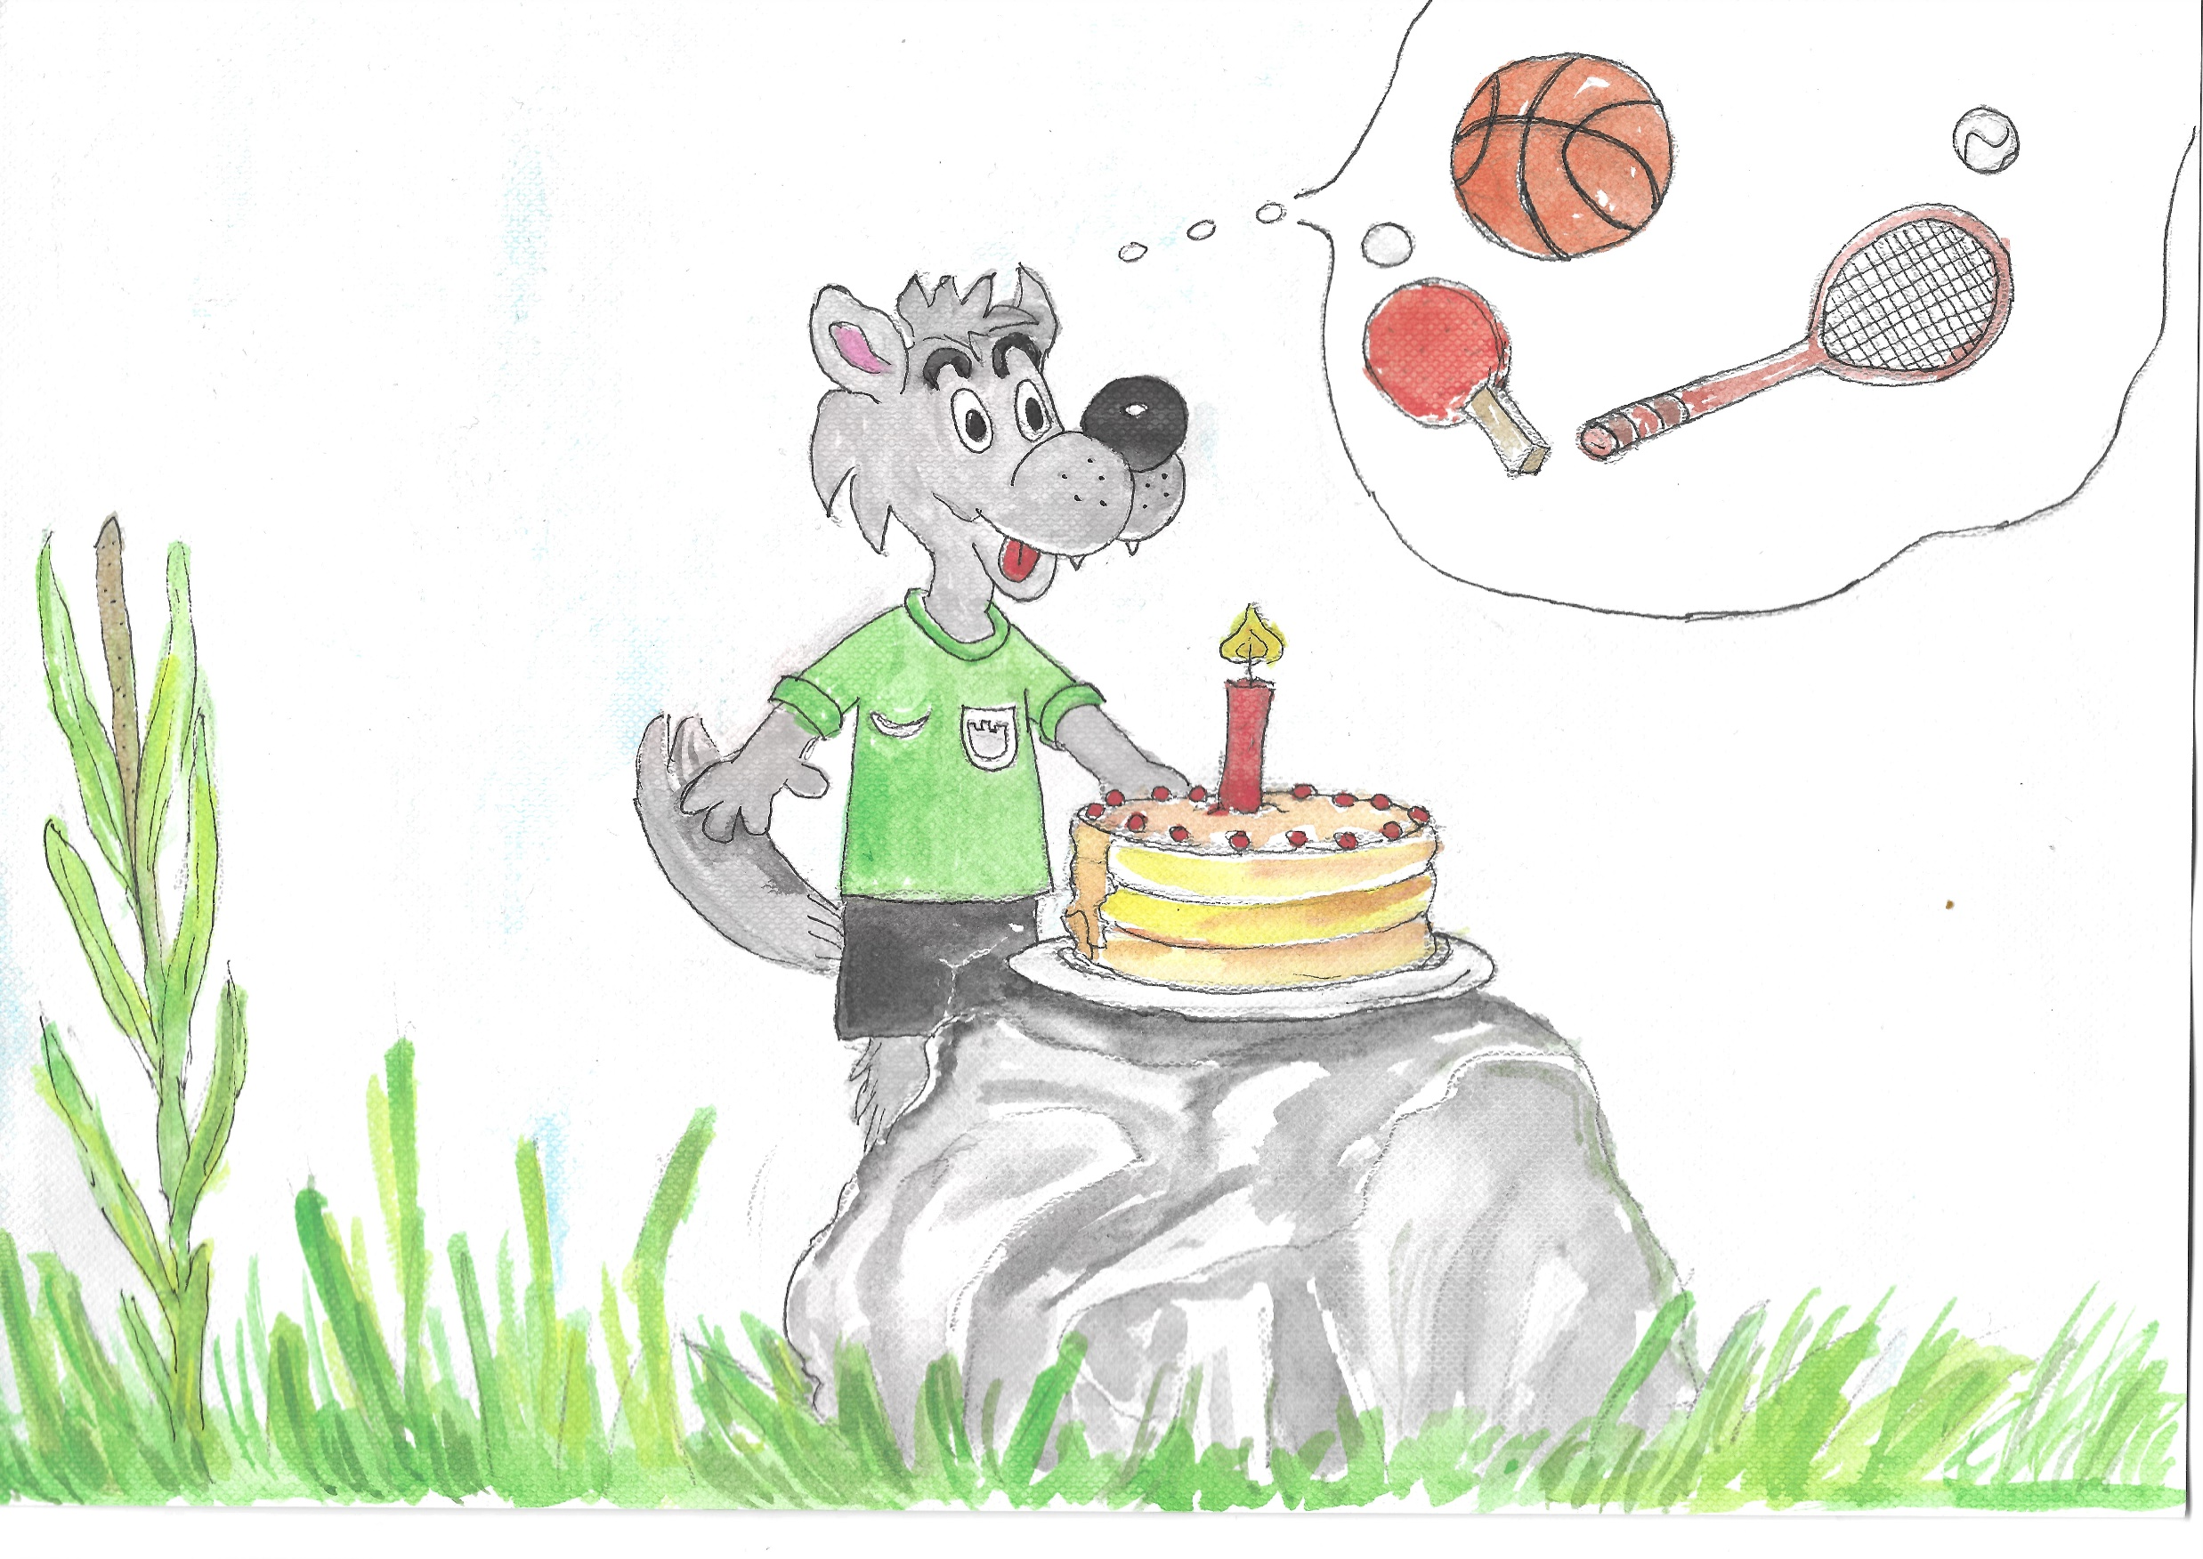

Slide 29
7. Einheit
1.Spiel: Wunschspiel der Kinder
Heute ist Ulvs Geburtstag. Wenn man Geburtstag hat, dann ist das immer etwas ganz besonderes. Ulv liebt Geburtstagskuchen und freut sich alle seine Freund zu sehen. Doch am meisten freut er sich immer, dass er sich als Geburtstagskind ein Spiel wünschen darf, was alle zusammen spielen. Was ist euer Lieblingsspiel? Heute dürfen sich die Kinder zwei Spiele wünschen, die ihnen bisher besonders viel Spaß gemacht haben.
2.Spiel: Wunschspiel der Kinder

Slide 31
8. Einheit
1.Spiel: Die Räuber von Düsterwald
Es gibt eine Sitzbank als Gefängnis
Eine Sitzbank als Bank (die Bank hat auch einen Tresor/Kiste)
Auf der anderen Seite des Raumes befindet sich die Räuberburg (vielleicht eine Matte?), wo sich auch die Schatztruhe befindet.
Zwischen den Gebäuden von Düsterwald und der Räuberburg werden idealerweise zahlreiche Verstecke aufgebaut (der Wald)
Wichtige Regeln:
In der Bank und auf der Räuberburg sind die Räuber in Sicherheit
Ein Räuber der gefangen wurde, hebt die Hand und setzt sich ins Gefängnis
Räuber, die die Hand heben, sind automatisch gefangen
Räuber die ins Gefängnis laufen auch
Aus dem Gefängnis kann ein sitzender Räuber durch abschlagen eines befreundeten Räubers befreit werden
Jeder Räuber darf nur einen Bauklotz/ein Goldstück tragen
Bauklötze/Goldstücke dürfen nicht geworfen werden
Bewegt sich kein Räuber mehr in Freiheit (außerhalb der Gebäude) wird von zehn abwärts gezählt. Traut sich kein Räuber raus, haben die Polizisten gewonnen.
Sind alle Räuber gefangen, haben ebenfalls die Polizisten gewonnen
Befinden sich alle Bauklötze/Goldstücke in der Schatztruhe, haben die Räuber gewonnen
Ulv sitzt mit der alten Eule hoch oben auf dem großen Berg. Hier sitzt er unglaublich gerne, weil man von hier soweit gucken kann. Man hat das Gefühl, dass man auf dem Dach der Welt steht und alles überblicken kann. Während Ulv und die alte Eule sich über vieles wichtige und auch einiges weniger wichtiges unterhalten, streift sein Blick über das weite Land. Plötzlich bleibt sein Blick an einem Ort hängen, der sich etwas von dem restlichen großen Wald unterscheidet. „Schau mal, dort drüben, da ist der Wald ganz dunkel!“ Die alte Eule nickt: „Das ist der Düsterwald, fängt sie an zu erklären. In den Düsterwald traut sich kaum jemand, weil dort eine Räuberbande auf einer Räuberburg haust. Die Räuber schleichen durch den Wald in die Stadt der Menschen und klauen dort die Bauklötze aus der Bank. Dann verschwinden sie wieder im Wald und sammeln alle Bauklötze auf ihrer Räuberburg. „Warum sind in der Sparkasse in der Stadt denn Bauklötze?“ „Tja“, seufzt die alte Eule, „in der Stadt bezahlen die Kinder ihre BonBons an der Bude nicht mit Geld, so wie in anderen Städten. In dieser Stadt bezahlt man mit Bauklötzen und deshalb sind die Räuber auch scharf auf die Bauklötze“.

Slide 32
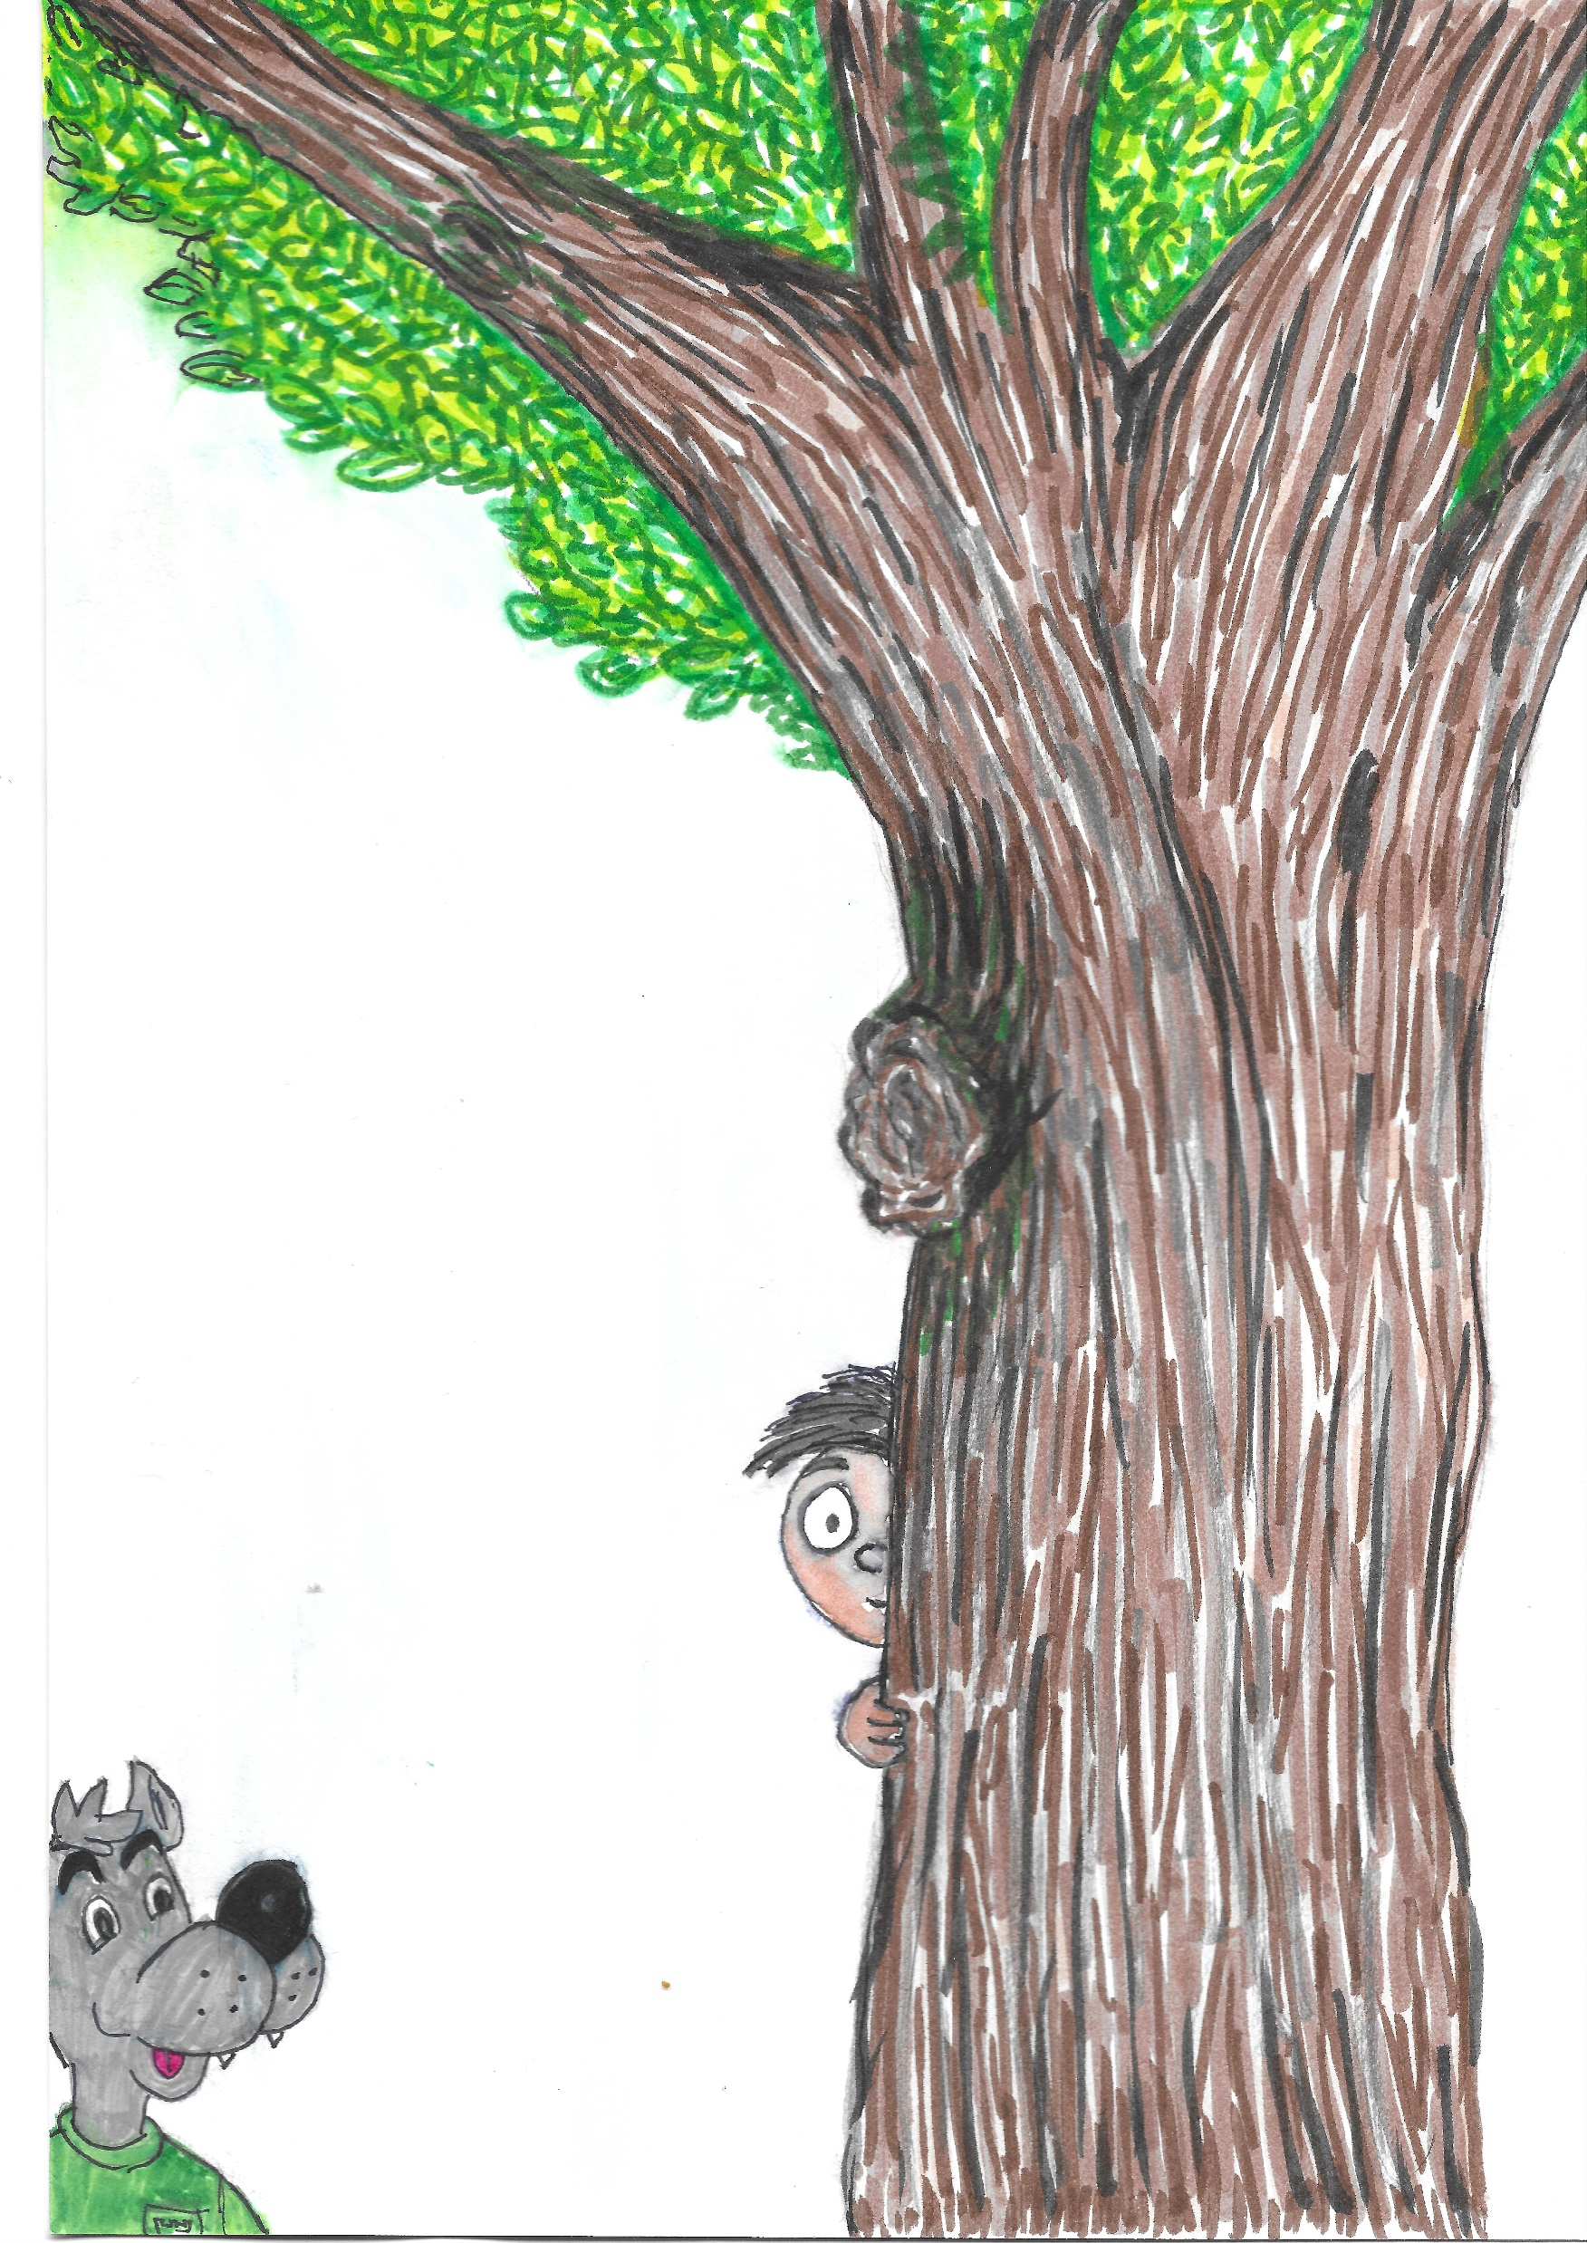

Slide 33
9. Einheit
1.Spiel: Räubertraining
Verstecken-Fangen
Ein Fänger steht am Eckstein und zählt von 10 abwärts. Nachdem er bei 0 ist ruft er „Eckstein, Eckstein, alles muss versteckte sein“
Jetzt darf er gucken und muss versuchen so viele Räuber wie möglich zu finden und zu fangen.
Die Räuber versuchen den Eckstein abzuschlagen, um in die nächste Runde einzuziehen. Wer gefangen wird scheidet natürlich aus. Ist nur noch ein Räuber versteckt, muss er sich innerhalb von 10 Sekunden freischlagen oder scheidet ebenfalls aus.
Wer zuletzt übrig bleibt ist der Räuberkönig.
Schafft es ein Fänger nicht einen einzige Räuber zu fangen, darf er sich aus den bereits gefangenen Räubern eine Verstärkung als Fänger aussuchen.
Nachdem die alte Eule Ulv letzte Woche so viel über die Räuber vom Düsterwald erzählt hat, ist Ulvs Neugier nicht mehr zu bremsen. Seit Tagen denkt er darüber nach, wie so ein Räuberleben wohl sein mag? Was glaubt ihr? Wie sieht es auf so einer Räuberburg wohl aus? Ulv jedenfalls kann sich nicht mehr halten, er beschließt sich auf den Weg in den Düsterwald zu machen und zu schauen, wie die Räuber da wohl hausen. Doch kaum ist er im Düsterwald angekommen, muss er erstaunt feststellen, dass das wohl alles nur ein Märchen war. Keine Räuberburg und keine Räuber sind zu sehen. Nach mehreren Stunden vergeblicher Suche will er sich gerade auf den Weg nach Hause machen, da hört er plötzlich eine Stimme: „Stopp! Wer bist du denn?“ Ulv kann niemanden erkennen und antwortet etwas verunsichert: „Ich äh ich bebin Ulv der Wolf. Aaus dem alten Wald.“ Und was machst du hier im Düsterwald? Iiich suche den Räubern, um zu sehen wie sie hier leben, aber ich kann keine finden. … … … Nach einer Zeit des Schweigens tritt plötzlich ein kleiner Junge hinter einem Baum hervor. „Ich bin Rudi der Räubersohn und natürlich findest du uns nicht, denn wir sind meister im verstecken.

Slide 34
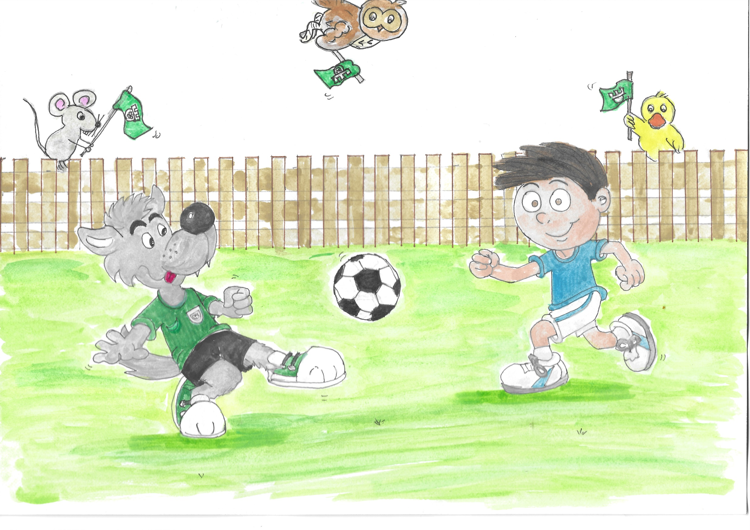

Slide 35
10. Einheit
1.Spiel: Die Weltmeisterschaft der Räuberbanden
Jede Räuberbande bekommt eine Räuberburg an einem Ende des Spielfeldes. Neben der Räuberburg gibt es außerdem einen Kerker (Sitzbank oder abgestecktes Feld) seitlich der Räuberburg. Auf der Räuberburg gibt es jeweils auch wieder eine Schatztruhe, in der sich bereits eine angemessen Anzahl an Bauklötzen/Goldstücken befindet. (angemessen in Relation zur Gruppengröße)
In der Mitte des Spielfeldes wird eine Linie gezogen. In der eigenen Hälfte ist ein Räuber Fänger. Überquert er die Mittellinie, wird er zum Gejagten der anderen Räuberbande. Jede Bande muss versuchen, die eigene Schatztruhe zu verteidigen und die gegnerischen Räuber in den Kerker zu sperren. Gleichzeitig aber auch versuchen, die Goldstücke der anderen Räuberbande zu klauen, ohne dabei selbst in Gefangenschaft zu geraten. Hindernisse und Verstecke erwünscht Wichtige Regeln:
Regeln wie bei Räuber von Düsterwald
*es gewinnt die Räuberbande, welche alle Goldstücke besitzt
Letzte Woche hat Ulv einen neuen Freund kennengelernt. Könnt ihr euch noch erinnern wie er hieß? Rudi der Räuberssohn und Ulv spielen seitdem fast jeden Tag zusammen Verstecken und Fangen. Heute ist Rudi ganz aufgeregt. „Ulv ich muss dir was erzählen“ jubelt Rudi, als die beiden sich auf einer großen Wiese zwischen dem alten Wald und dem Düsterwald treffen. „Wir nehmen mit unserer Räuberbande an der unglaublichgroßen Weltmeisterschaft der allerbesten Räuberbanden teil.“ Ulv staunt nicht schlecht: „Eine Weltmeisterschaft? Wie beim Fußball?“ Rudi ist immer noch ganz euphorisch „Ja, wir müssen gegen andere Räuberbanden spielen. Dieses Jahr holen wir uns den Titel. Wir werden die allerbeste Räuberbande der ganzen Welt sein. Die Leute werden meinen Namen singen.“ Wie soll so eine Weltmeisterschaft der Räuber wohl aussehen fragt sich Ulv?

Slide 36
Vielen Dank

